Slide 1
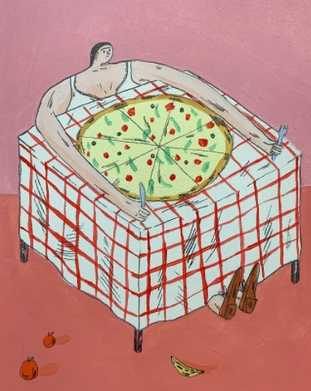
Aula 9
Quero comer.

Slide 2
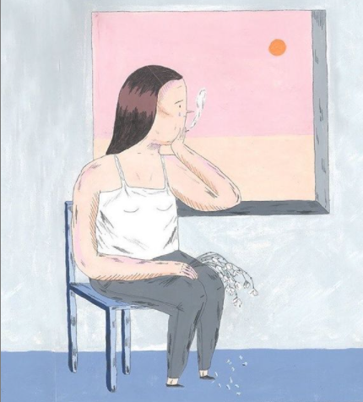
A tradução:
Paulo se již vrátil. Ahoj, Paulo!
Peter nesnáší kočky. Myslí si, že jsou ošklivé.
Jmenuji se Fernando a nemluvím česky.
Mám raději české pivo. Plzeň je moje oblíbené. A vaše?
Jste také ze Španělska? Já ne, ale moji rodiče ano.
Žiji v nemoderném a malém městě. Pije tu každý.
Chybíš mi. Kde jsi?
Mám velký hlad a žízeň.
Jak se máte? Je vše v pořádku?
Jak se jmenuje váš soused. Je pohledný. Není to Angličan?
Moji přátelé se v baru baví o životě. Ale já nerad mluvím o svém životě.

Slide 3
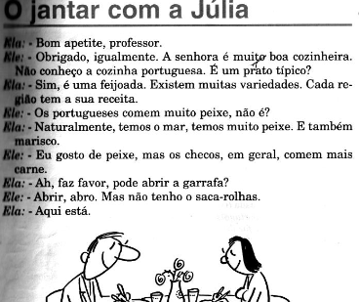

Slide 5
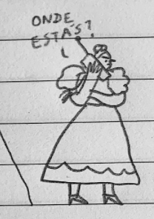
As perguntas:
Como se chamam?
Onde estão?
O que estão a fazer?
O professor conhece a cozinha portuguesa?
O que estão o comer?
Na República Checa há muito peixe?
O que fazem os gatos?

Slide 7
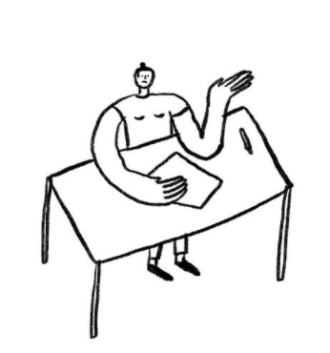
QUERER, CONHECER, PODER
Querer: quero, queres, quer, queremos, querem
O que queres para o jantar?
Conhecer: conheço, conheces, conhece, conhecemos, conhecem
Conheces esta rua?
Poder: posso, podes, pode, podemos, podem
Podes abrir a garrafa?

Slide 9
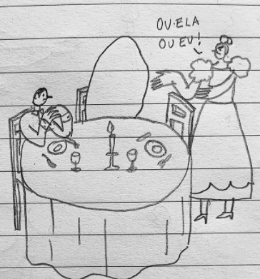
As refeições
Comer
Beber
O pequeno-almoço (tomar o pequeno-almoço)
O lanche (lanchar)
O almoço (almoçar)
A merenda (merendar)
O jantar (jantar)

Slide 10
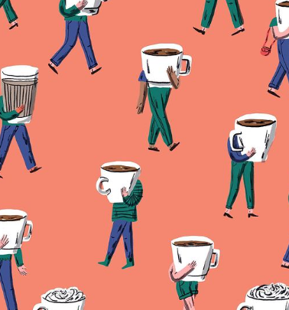
A comida: o pão, a manteiga, as frutas, os legumes, a carne, o peixe, o marisco, a sopa, o queijo, os doces, ...
Salgado, doce, amargo, ácido
A comida vegetariana, vegana, tradicional, exótica, ...
A bebida: a água (natural ou fresca), o sumo, o chá, o café, o leite, o alcóol, o vinho, a cerveja, ...
quente, com gás, sem gás, com açúcar/ sem açúcar

Slide 13
Quizlet
https://quizlet.com/_93jpsr?x=1jqt&i=2gsiee
https://quizlet.com/_93jpep?x=1jqt&i=2gsiee
https://quizlet.com/_8beuh3?x=1jqt&i=2gsiee
https://quizlet.com/_7mo6at?x=1jqt&i=2gsiee
https://quizlet.com/_7j82ji?x=1jqt&i=2gsiee
Quizlet so slovnou zásobou, lekcia 1-4:
https://quizlet.com/_98t28p?x=1jqt&i=1vldrm

Slide 14
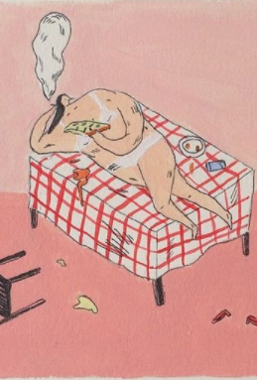
Todas as ilustrações: Mariana a Miserável
https://www.instagram.com/p/CADmrPvF12r/
As canções de Natal:
https://www.youtube.com/watch?v=P6zApQ4zSiY&ab_channel=Rog%C3%A9rioMaciel

